Slide 1
ПРОчтение. Несколько идей для привлечения учащихся к тексту

Slide 2
Личность автора. Разрушение мифов об авторе, переосмысление стандартно известных фактов из биографии
Документальные фильмы о писателях, лекции современных ученых, современные экранизации – все это помогает по-новому прочитать биографию писателя и его произведение.
Леонид Парфенов. «Птица -Гоголь».
Лекции Александра Ужанкова о русской литературе.
Лекции Дмитрия Бака.
«Открытый урок» с Дмитрием Быковым.
Художественные фильмы: «Последняя дуэль» с Сергеем Безруковым,
«Лермонтов».

Slide 3
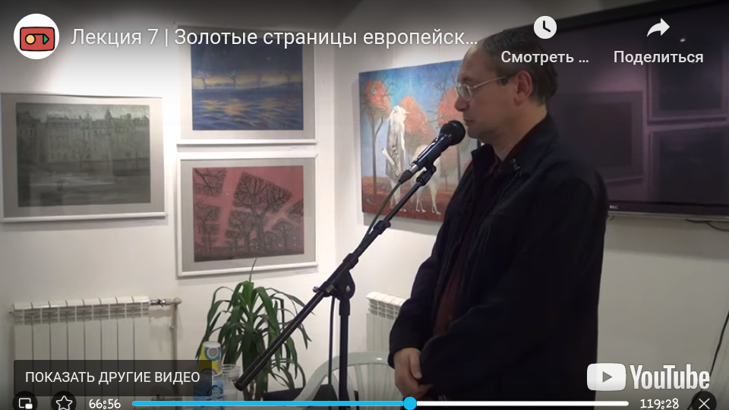
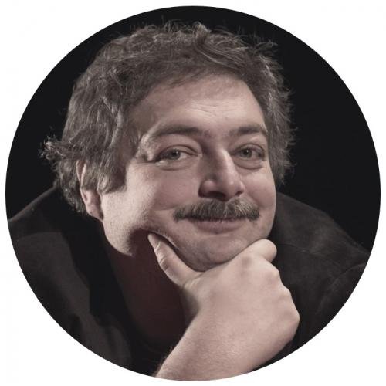
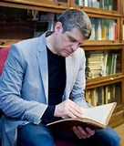
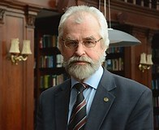
Алексей Машевский, Александр Ужанков, Дмитрий Бак, Дмитрий Быков

Slide 4
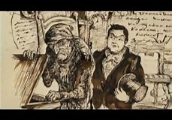
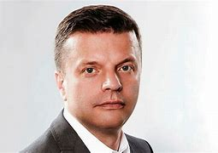
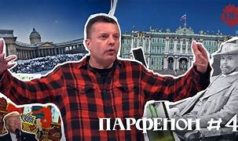
Леонид Парфенов

Slide 5
Столкновение современных текстов с классическими произведениями. Проведение параллелей, осмысление и обсуждение общих тем в современных и классических произведениях
«Тема женщины» в пьесах А. Островского, в романе И.Гончарова «Обломов» и монолог М.Жванецкого «Куда исчезают женщины», Ю. Левитанского «Как показать зиму».
Разлад между Ольгой и Обломовым и стихотворение Юлия Кима «Давайте негромко, давайте в полголоса»,
«Муму» И.Тургенева и песня Алексея Кортнева «Зачем Герасим утопил Муму».
Новеллы Леонида Енгибарова

Slide 6
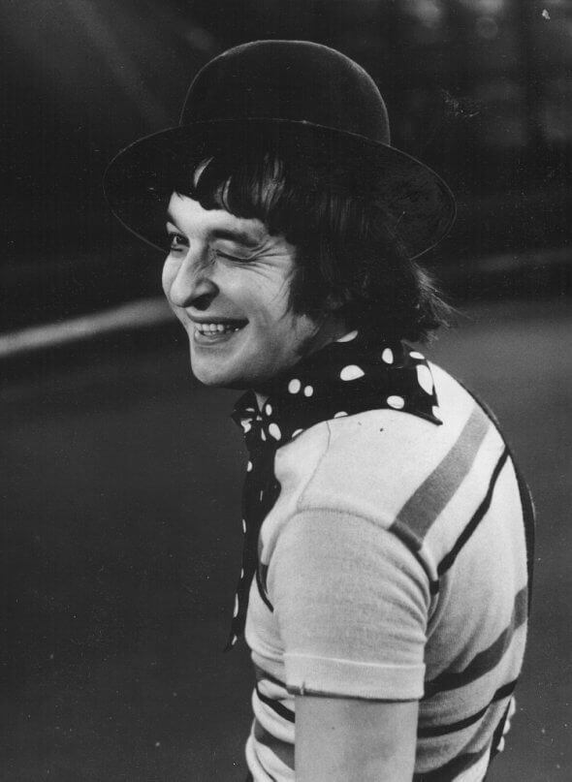
«…моя цель неотделима от счастья... Но я не верю в счастливый конец. Я верю в счастливую дорогу”. Леонид Енгибаров

Slide 7
Синтез искусств
Святочные рассказы. Л. Андреев «Ангел» и изготовление ангела из бумаги.
Пьесы Островского и живопись Б.Кустодиева и П.Федотова.
Читки с элементами театрализации.
Чтений стихотворений о природе в лесу.
Изменение локаций.

Slide 8
Театр
Театральные постановки помогают обобщить творчество писателя или отдельное произведение и предвосхитить, предчувствовать другое:
«Идиот» (Молодежный театр)
«Конек Горбунок» (Молодежный театр)
«Нос в белую ночь» (Новый художественный театр)
«Шинель» (Драматический театр)
« Женитьба» («Манекен»)

Slide 9
Обобщающие творческие работы
Тексты 3D.
Создание коллажа с использованием любых материалов, но обязательно с цитатами из произведения. Во время подготовки ребята перечитывают тексты, выбирают то, что их зацепило, используют рисунки, аппликации. Возникает такой новый текст, состоящий из ассоциаций и цитат.

Slide 10
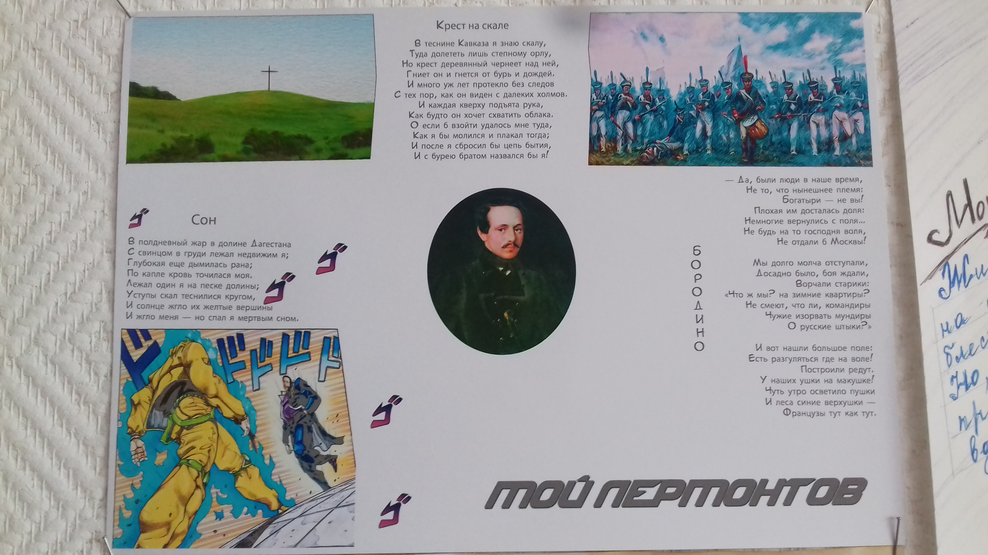

Slide 11
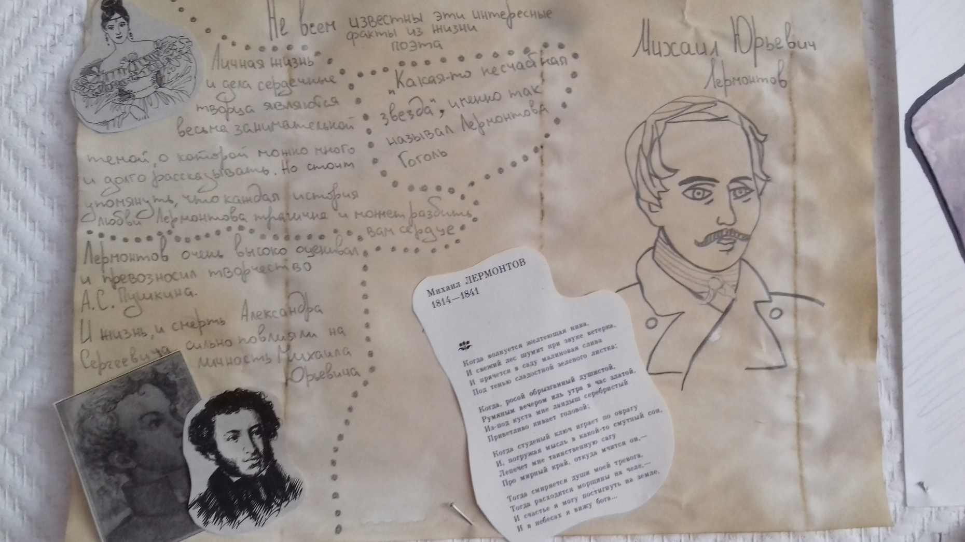

Slide 12
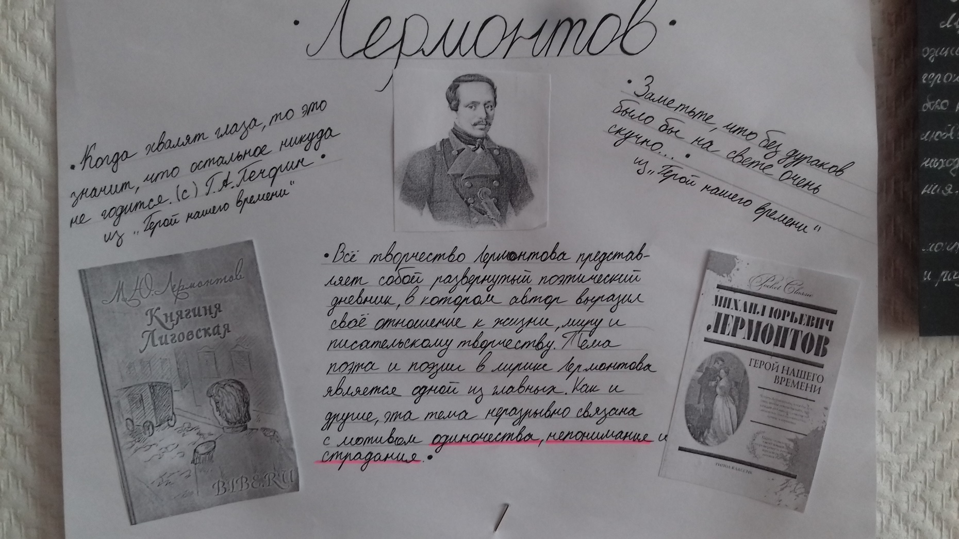

Slide 13
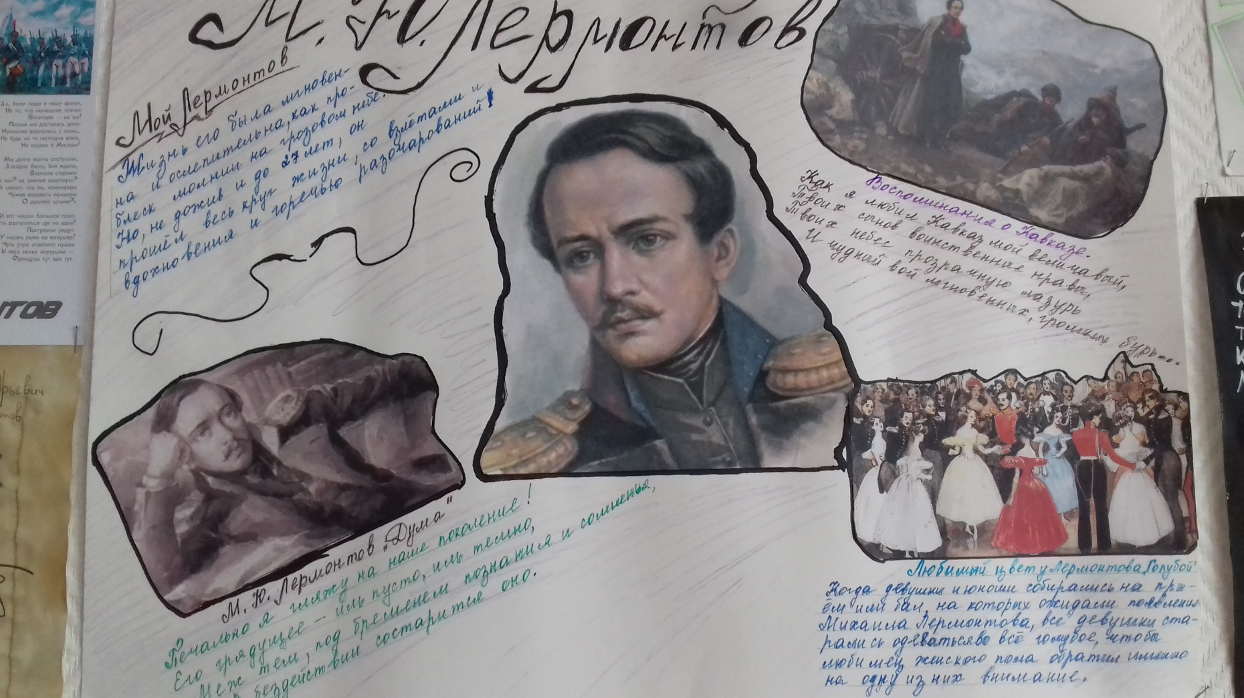

Slide 14
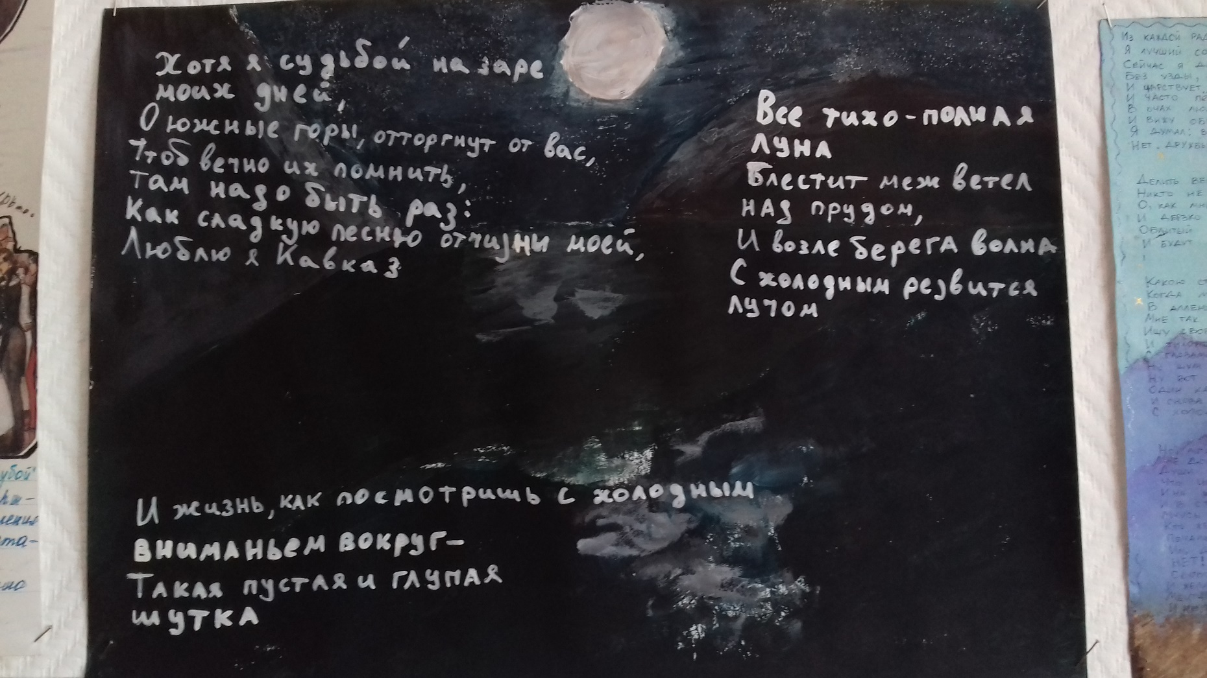

Slide 15
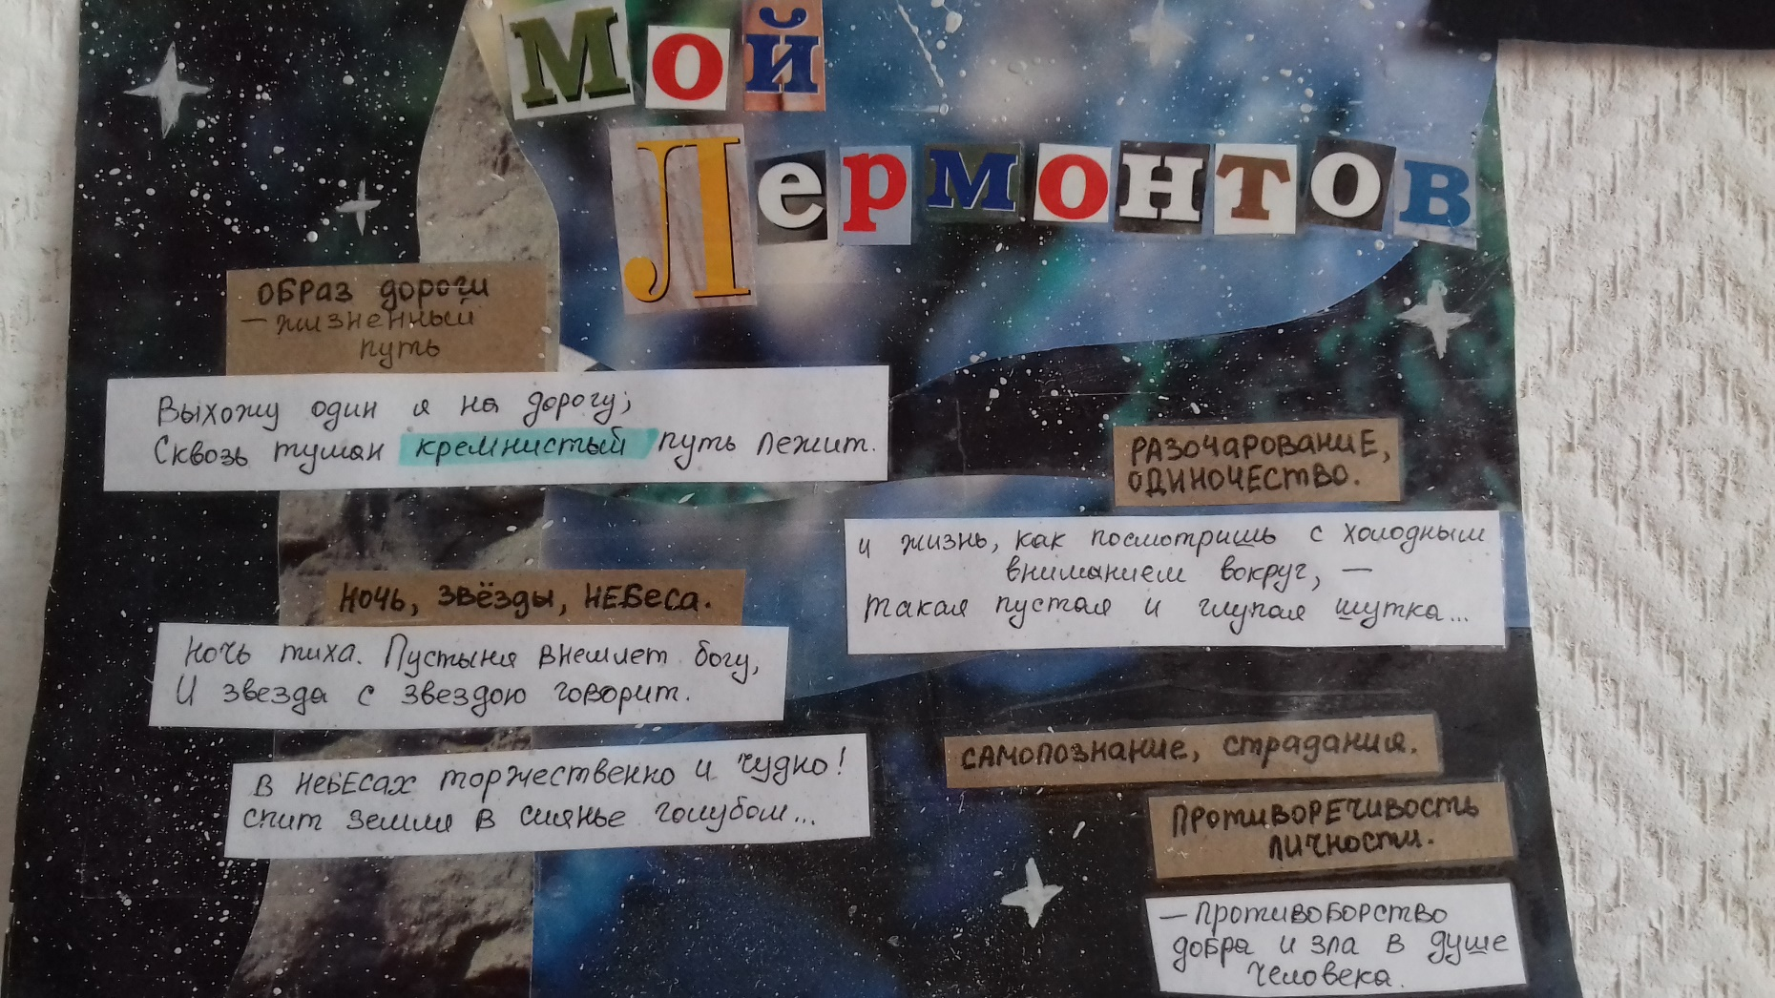

Slide 16
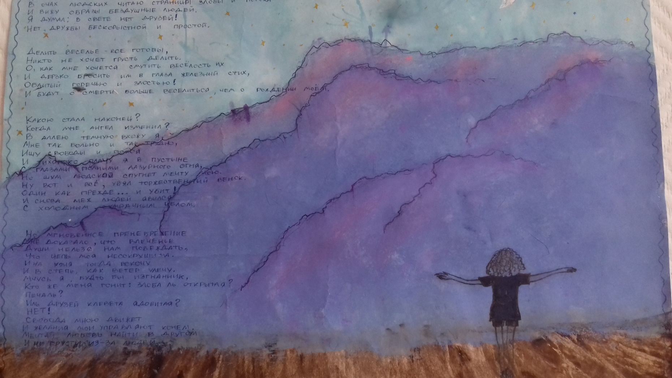

Slide 17
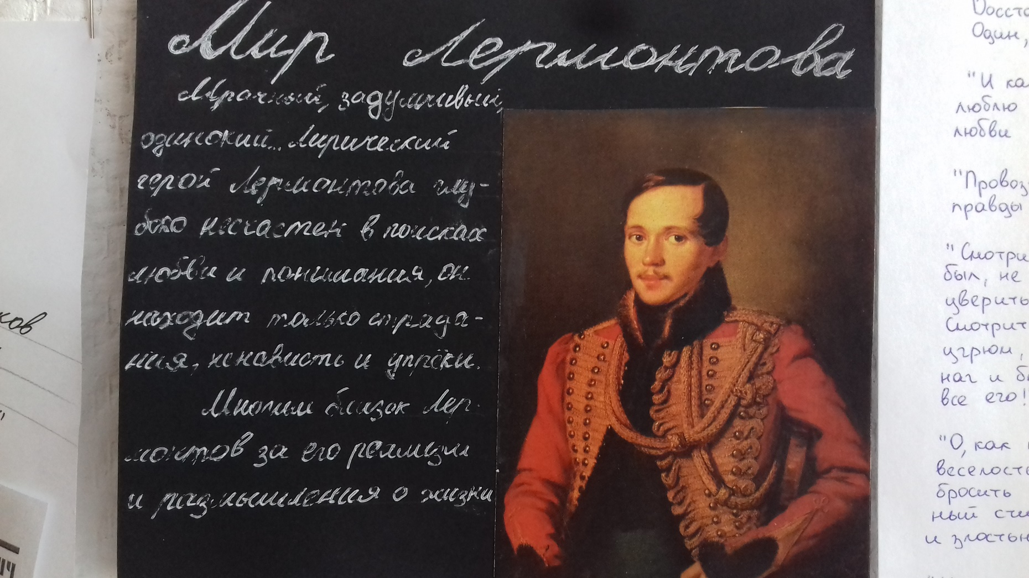
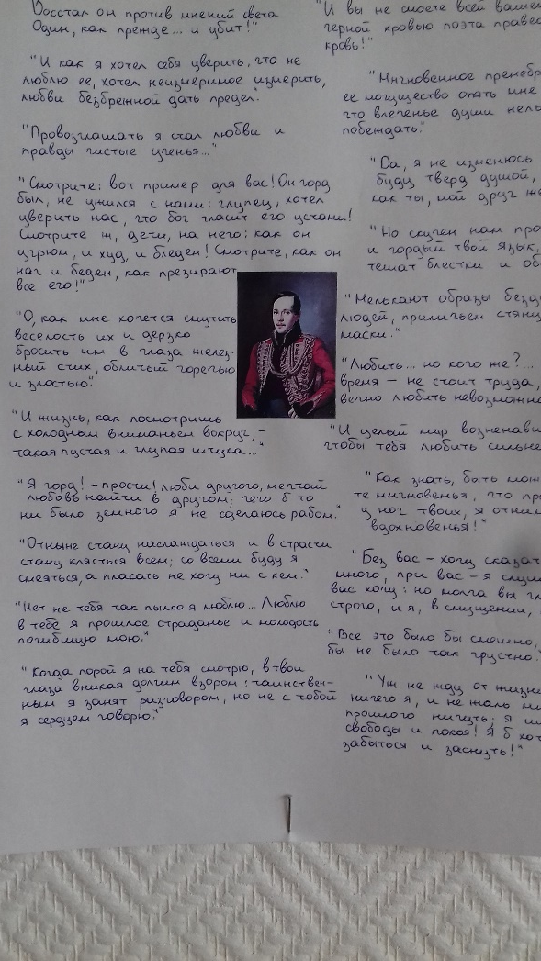

Slide 18
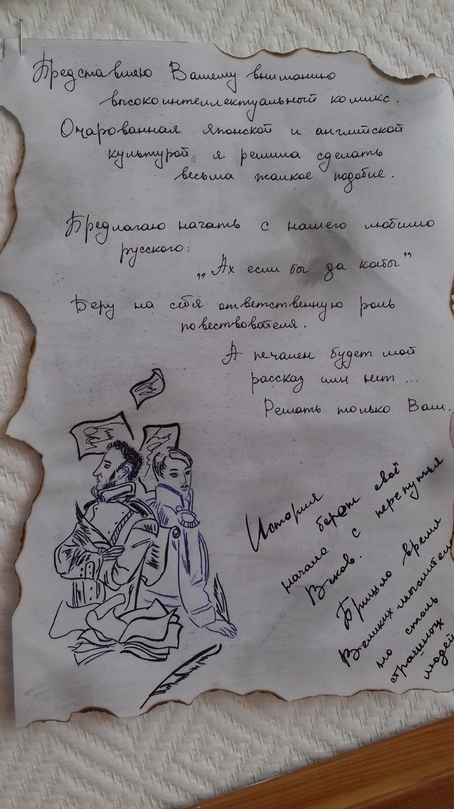
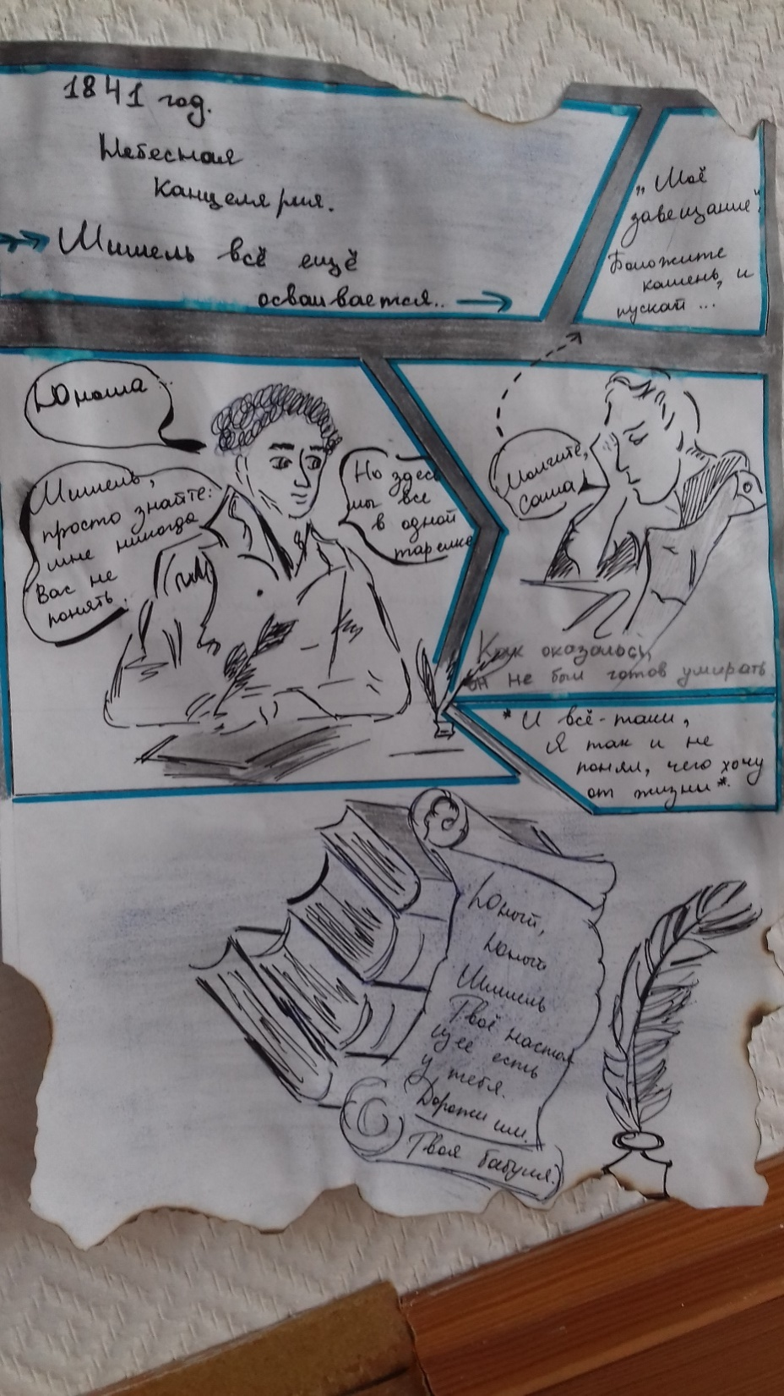
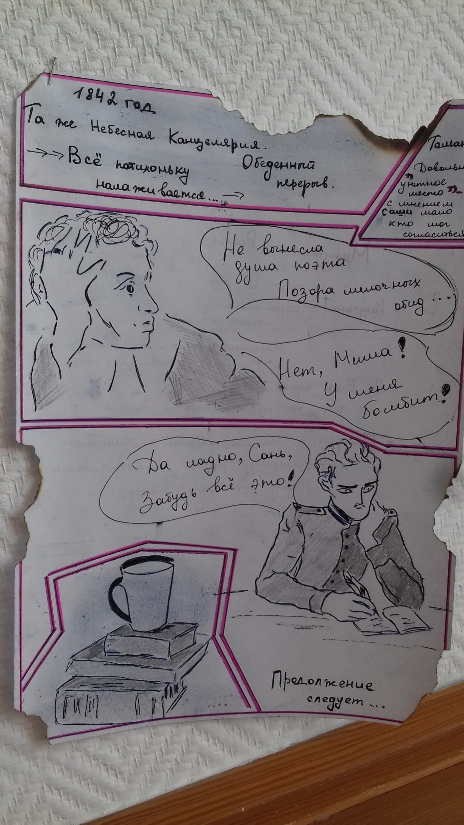

Slide 19
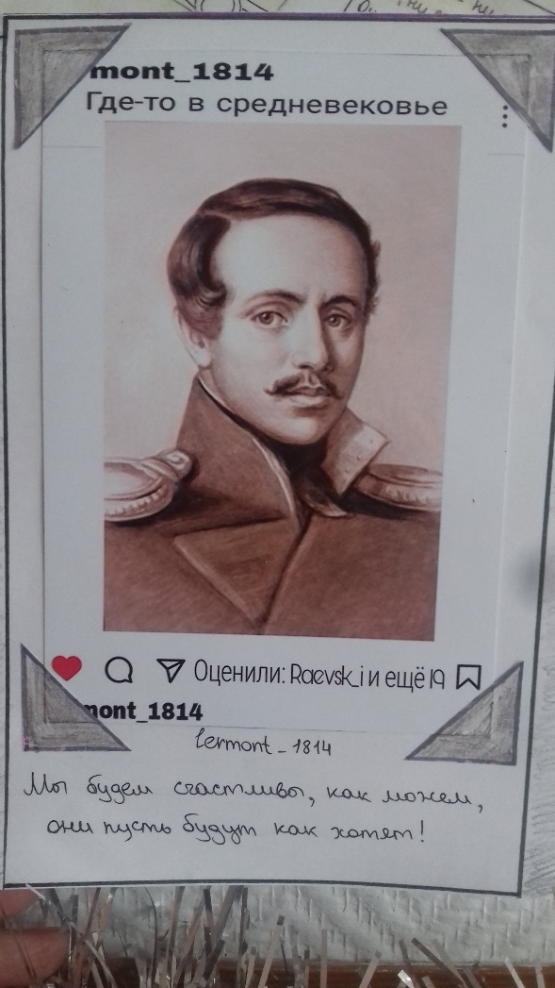
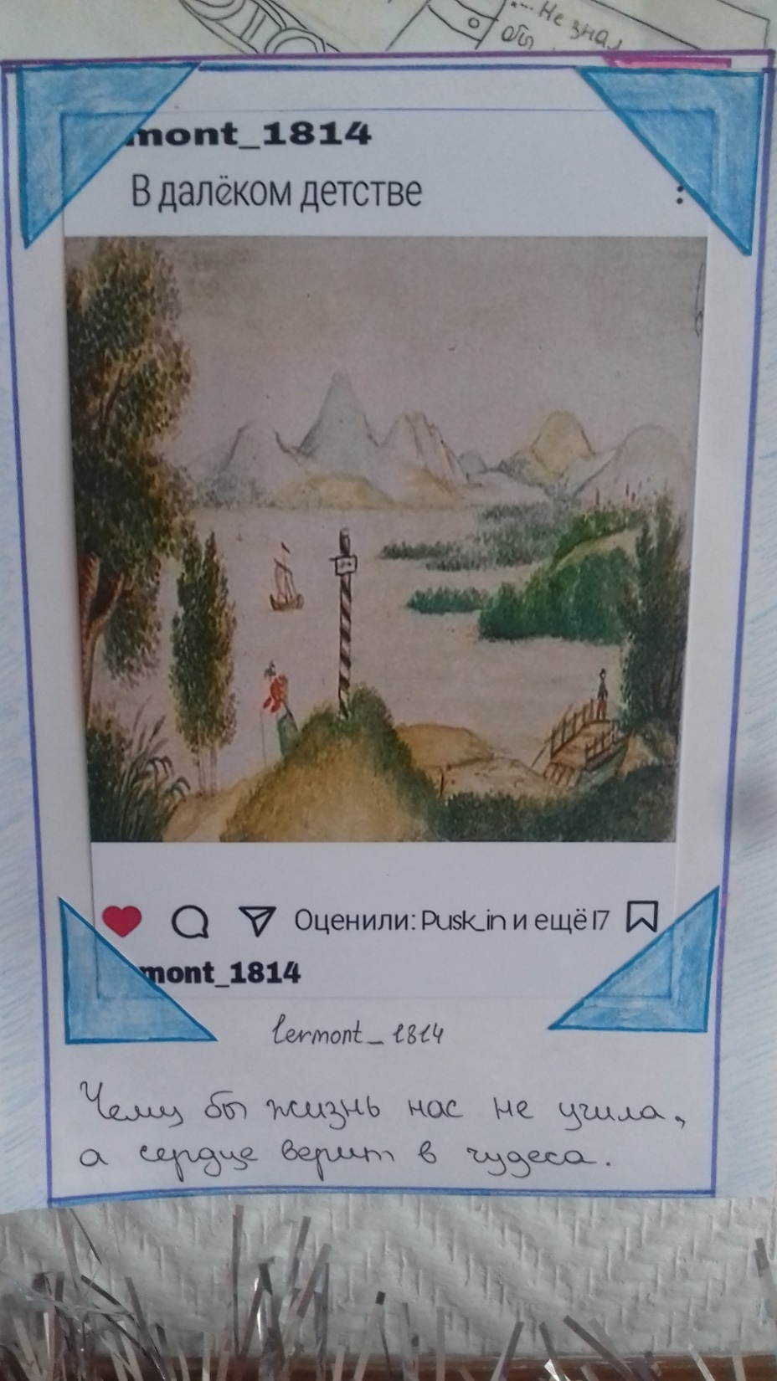
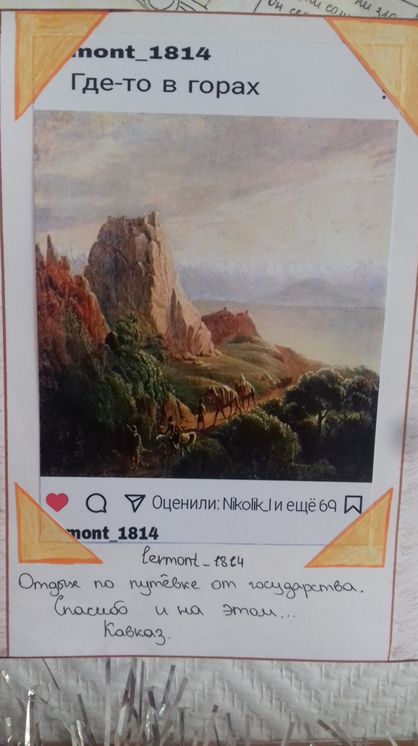
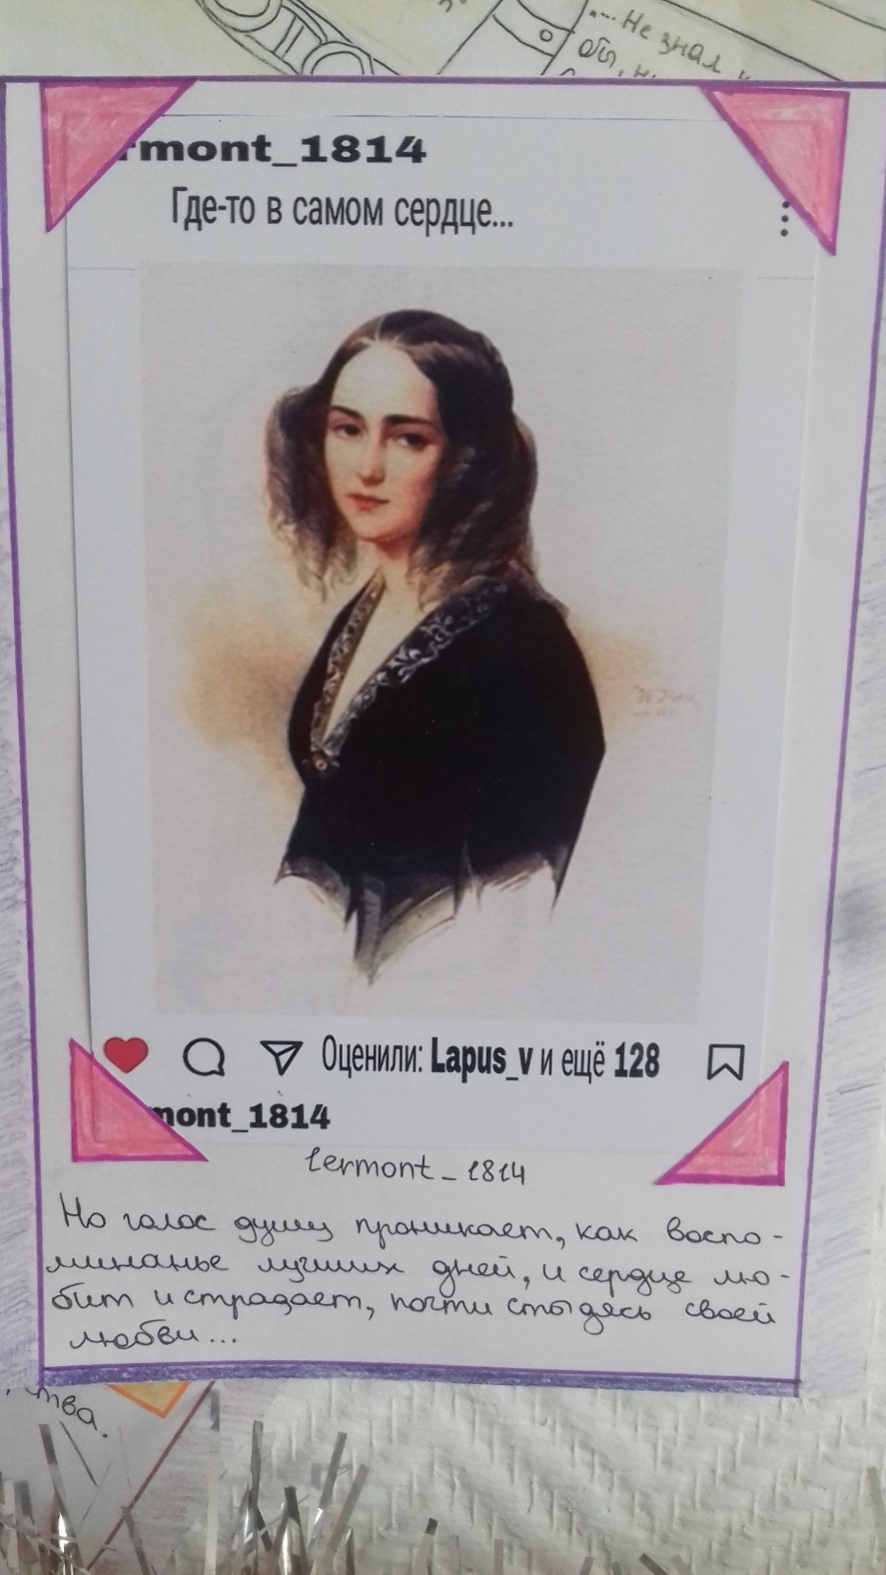

Slide 20
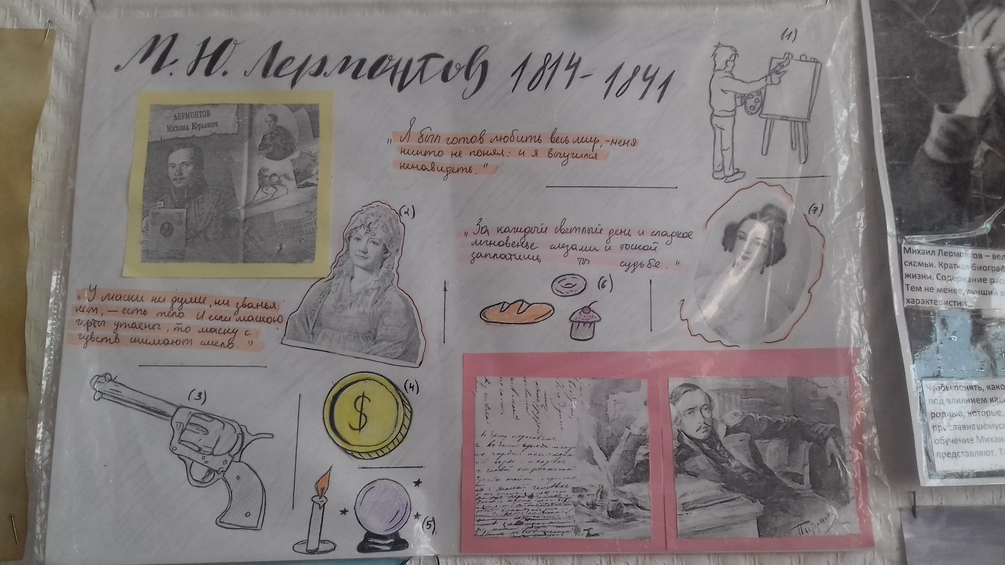

Slide 21
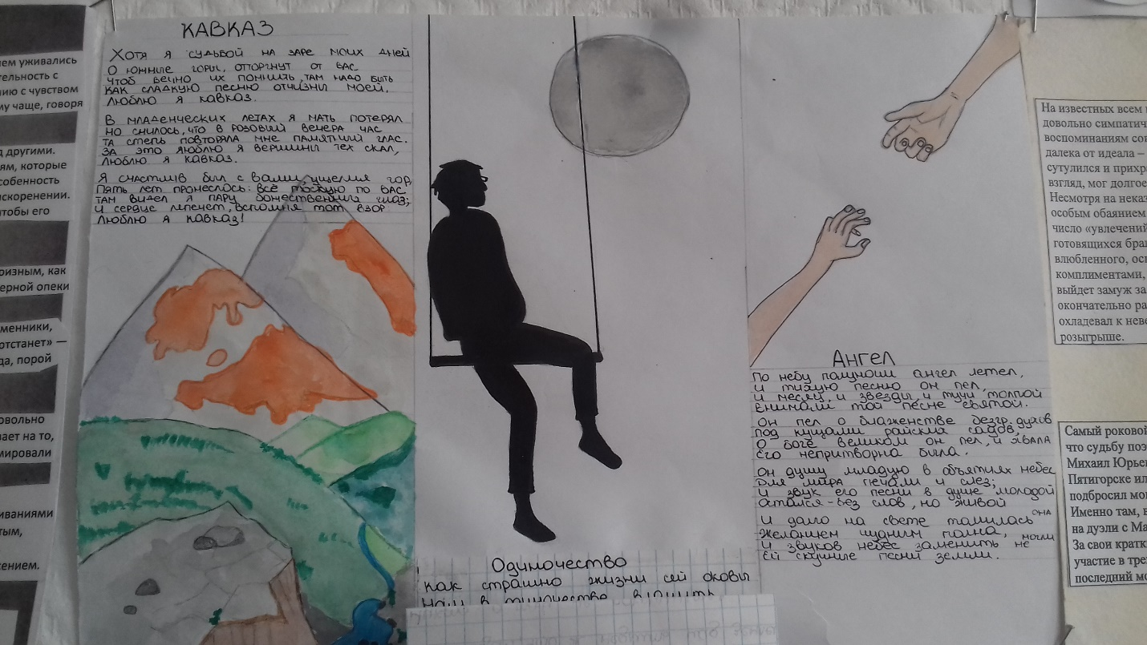

Slide 22
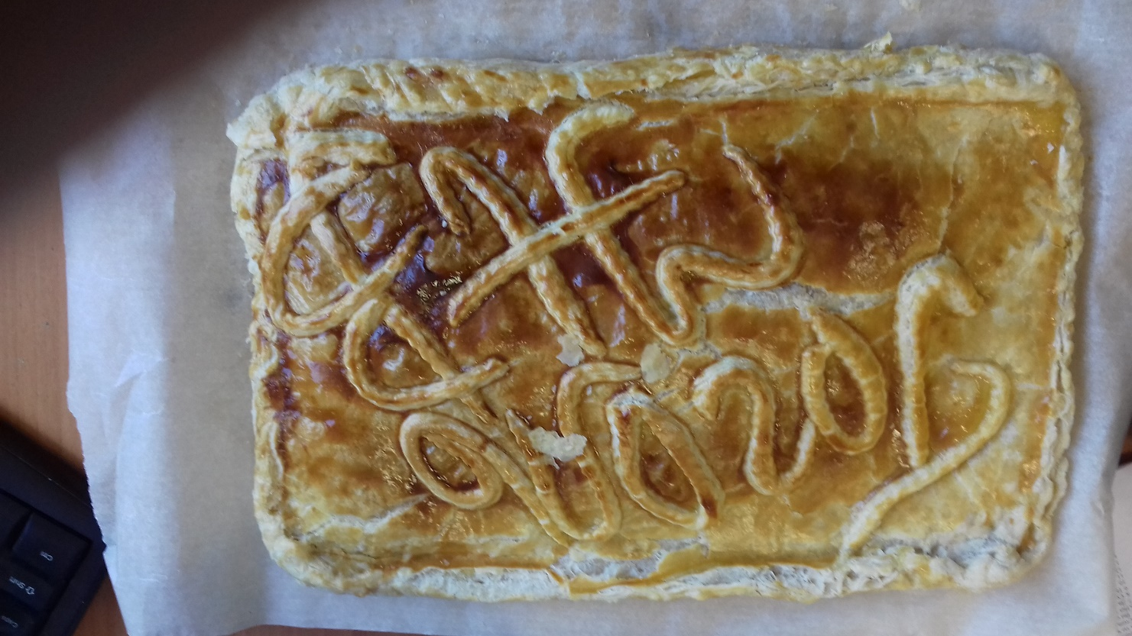
«Еда в произведениях Гоголя».
Гастрономический урок. Урок во вкусе Гоголя, потому что он очень любил поесть и называл рестораны «храмами».

Slide 23
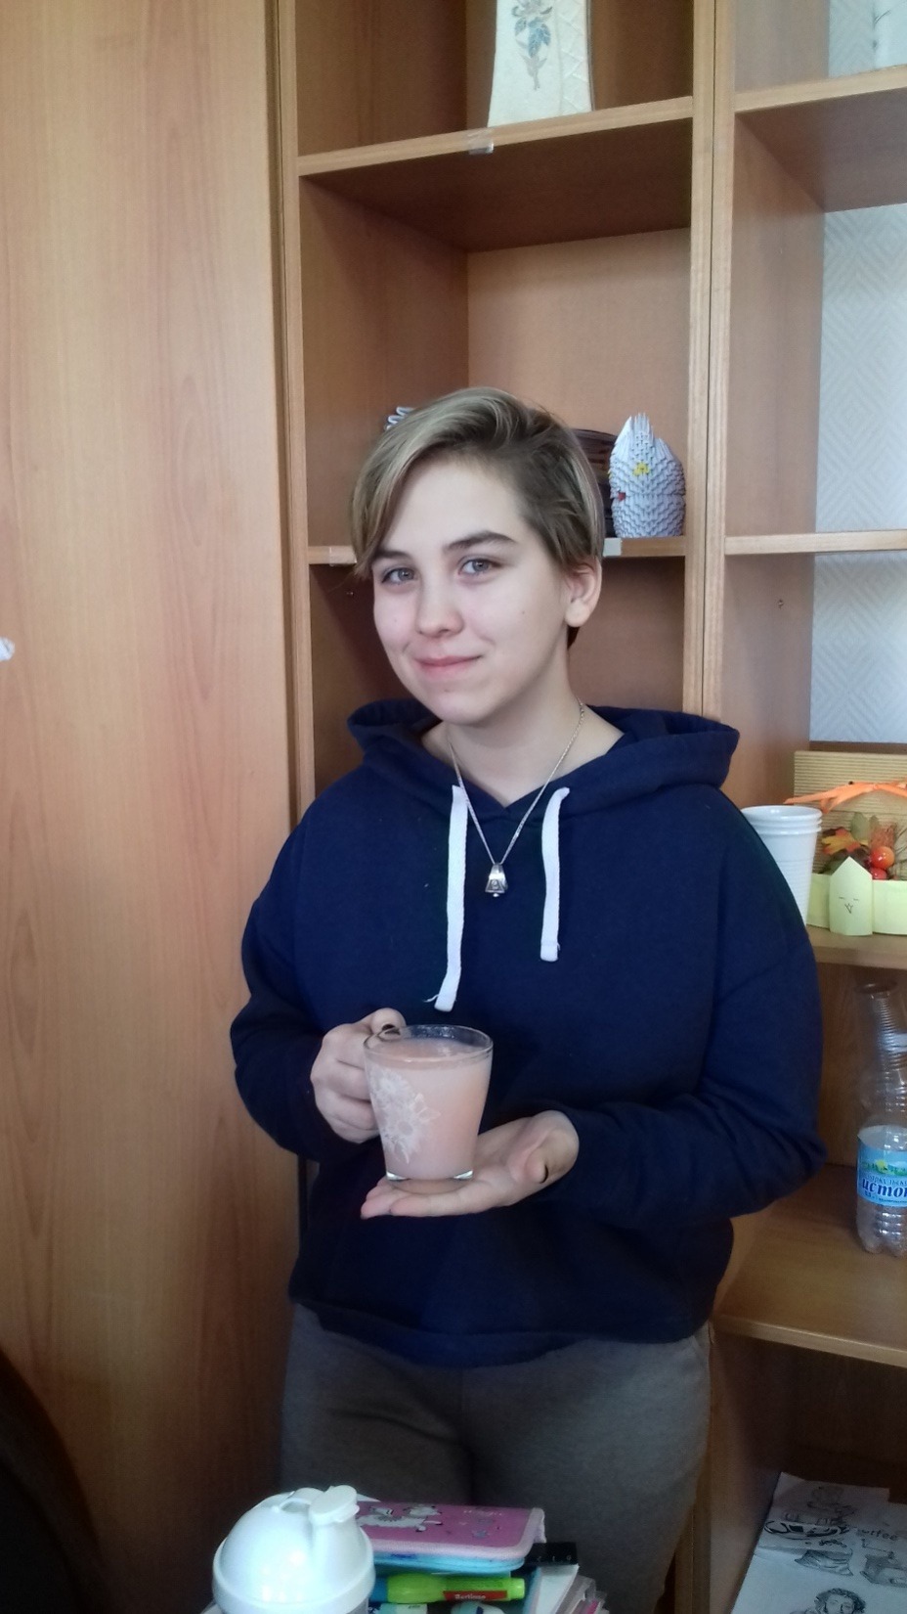
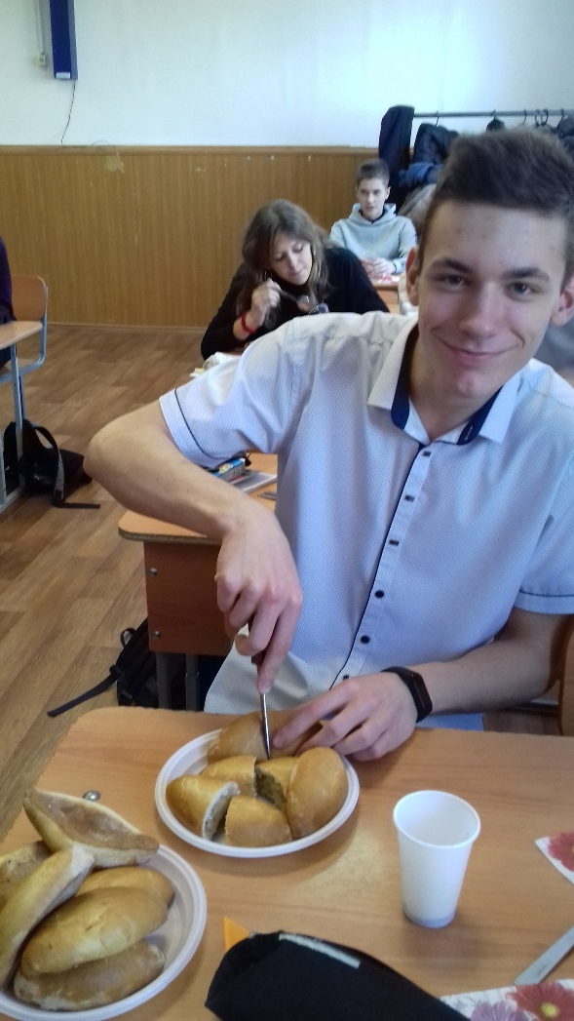
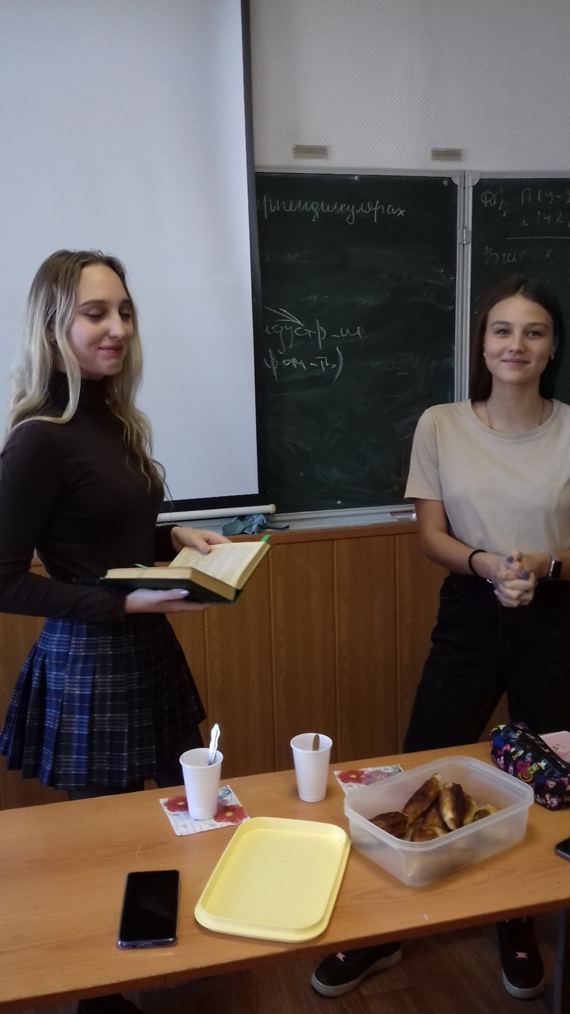

Slide 24
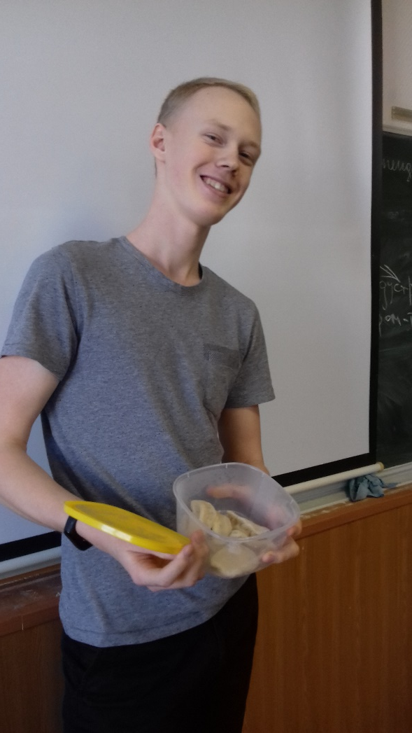
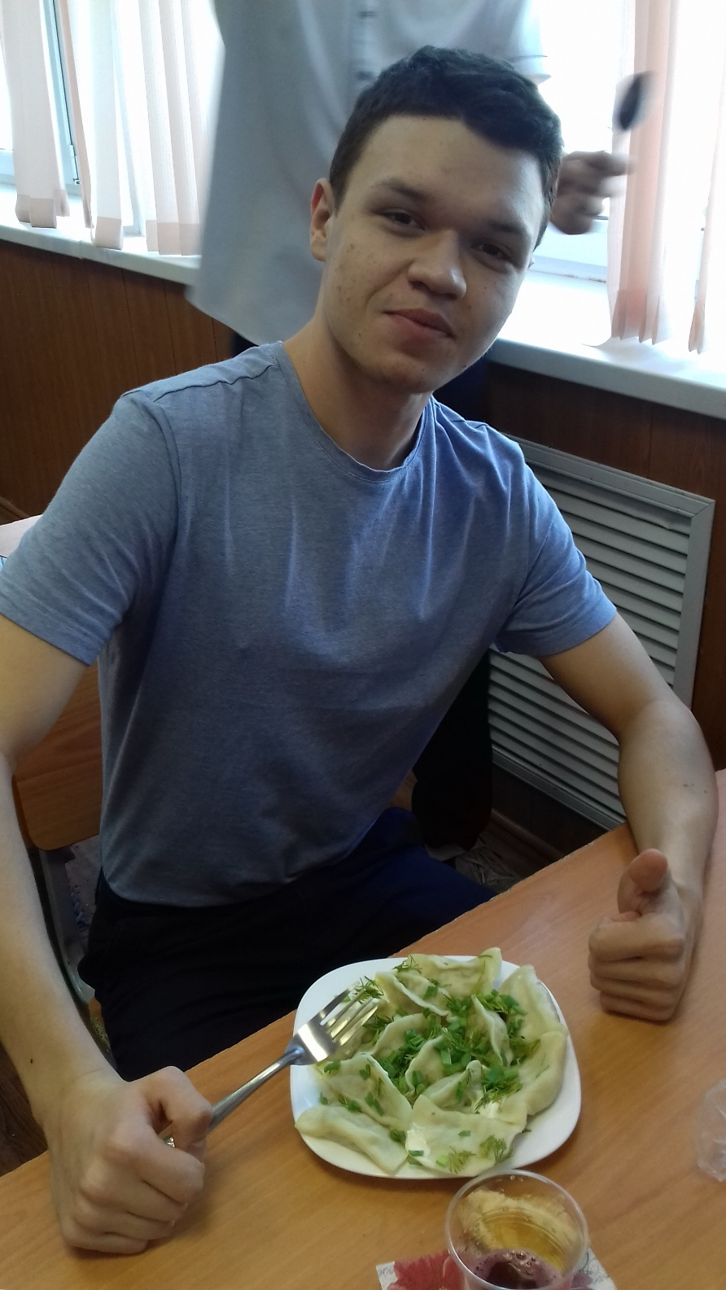


Slide 25
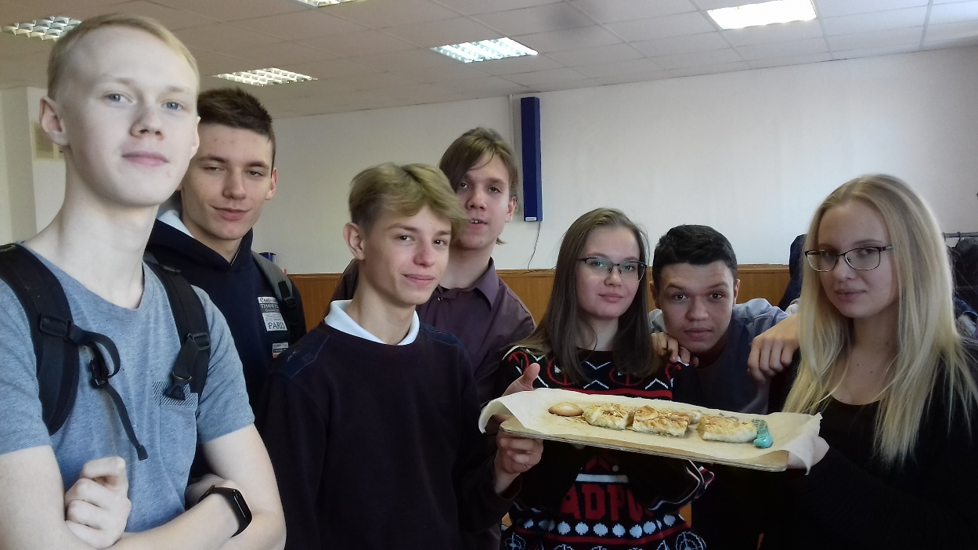
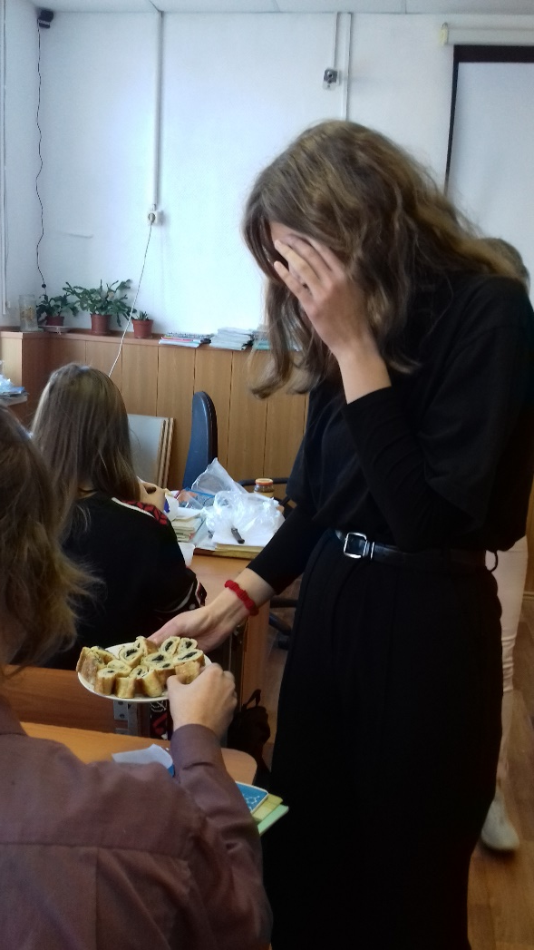

Slide 26
Работа с художественными деталями
Значение художественных деталей в произведении, их объяснение, символическое значение, взаимосвязь с другими произведениями автора.
Например, «Детали в пьесах А.Островского».
Это и берег Волги, и овраг, и монета, и птица, и пистолет, и даже Париж…

Slide 27
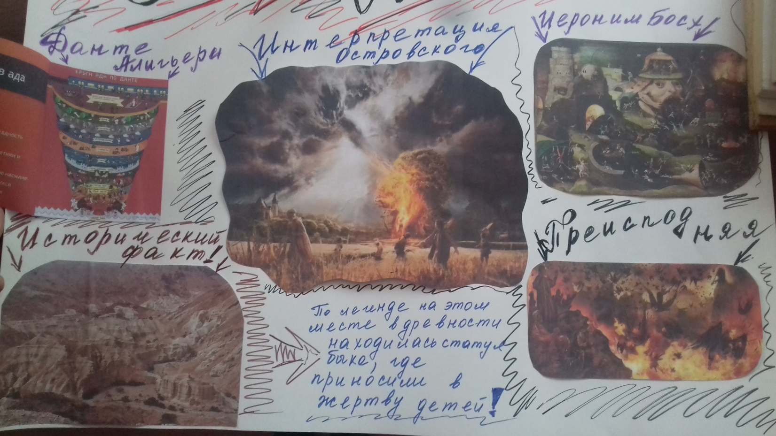

Slide 28
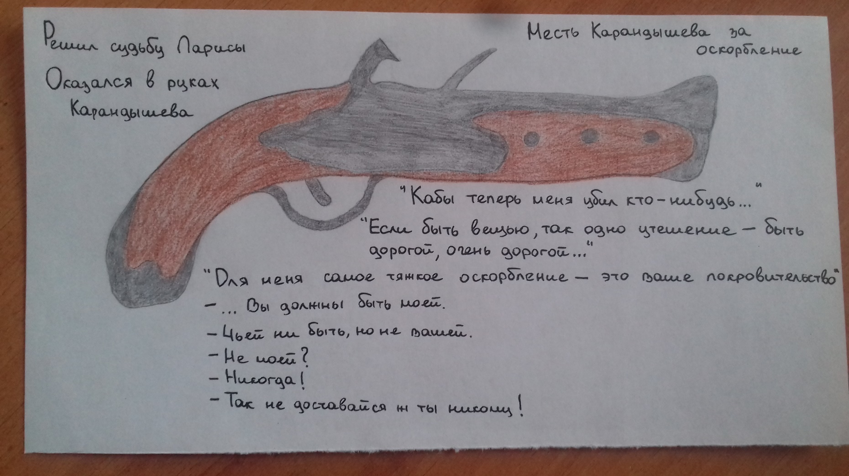

Slide 29
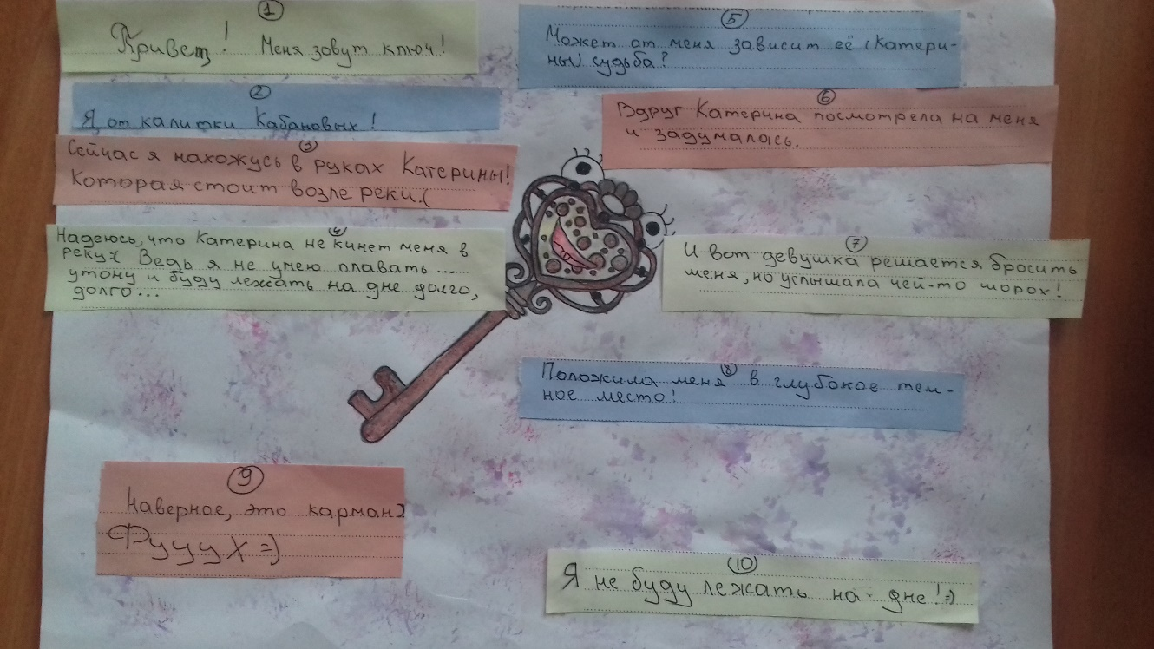

Slide 30
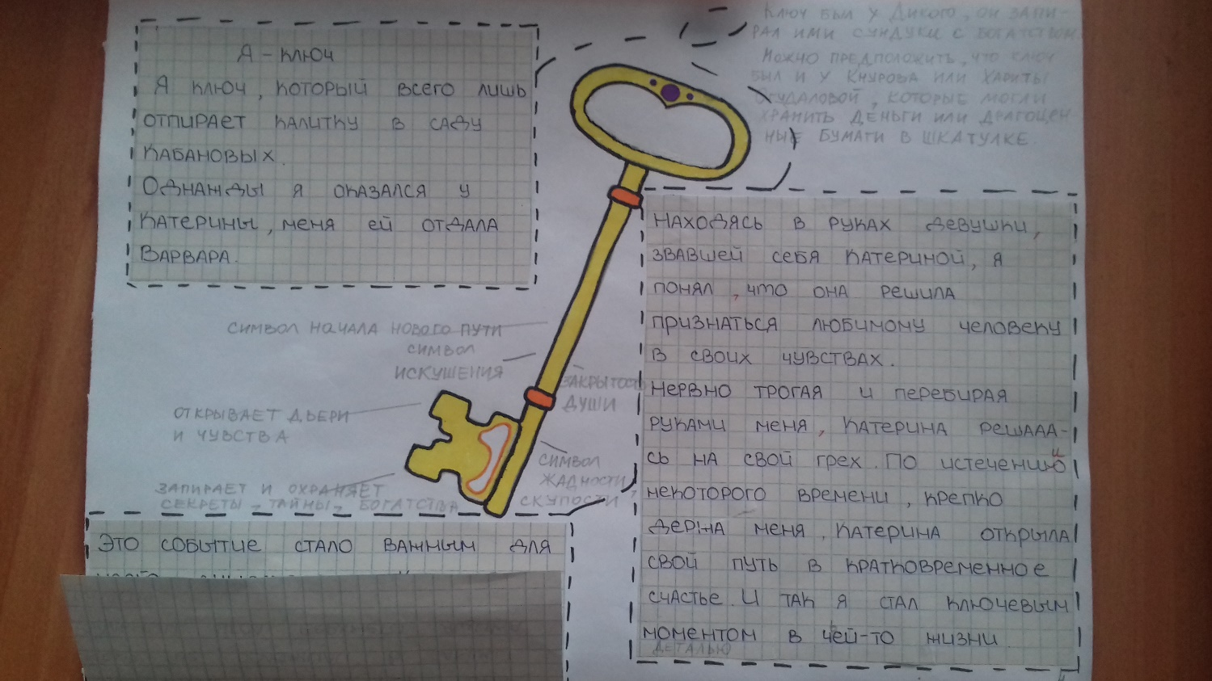

Slide 31
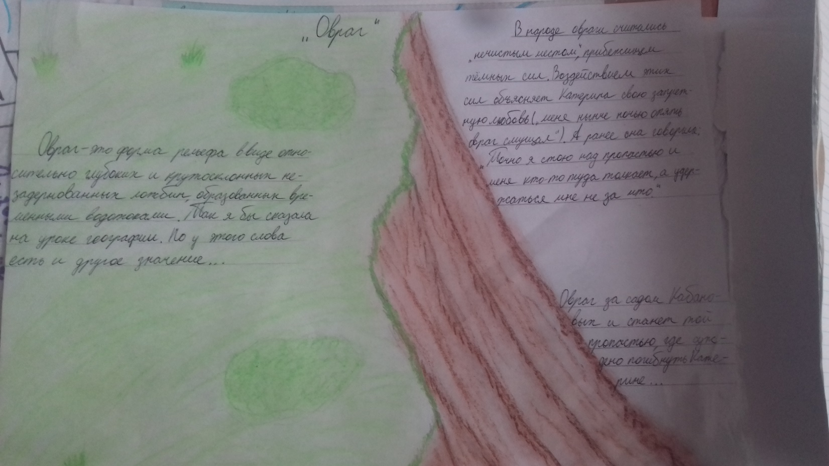

Slide 32
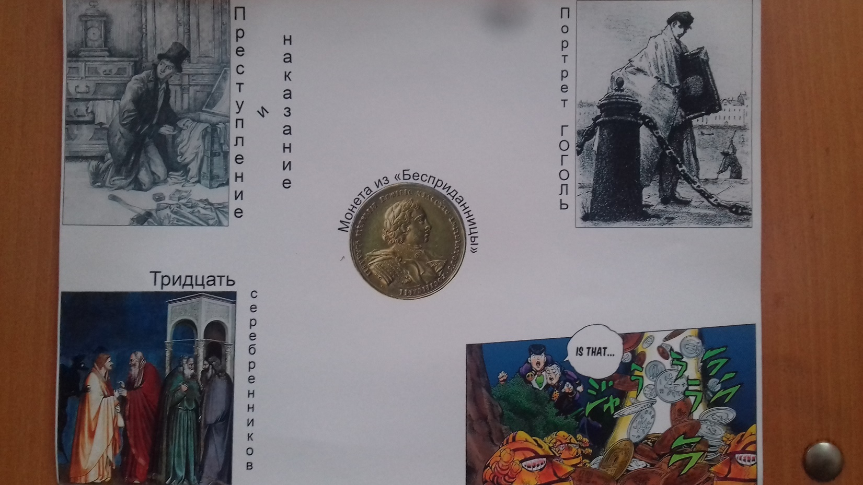

Slide 33
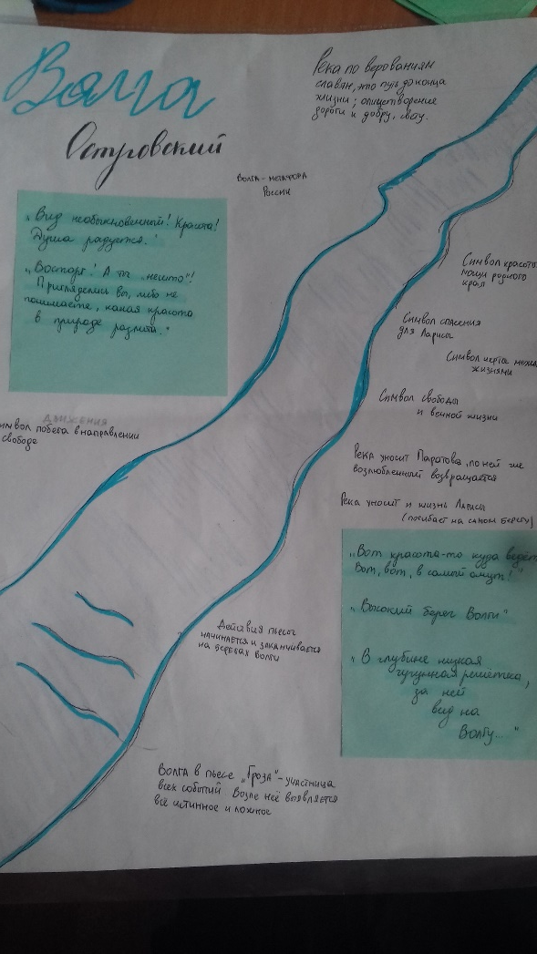
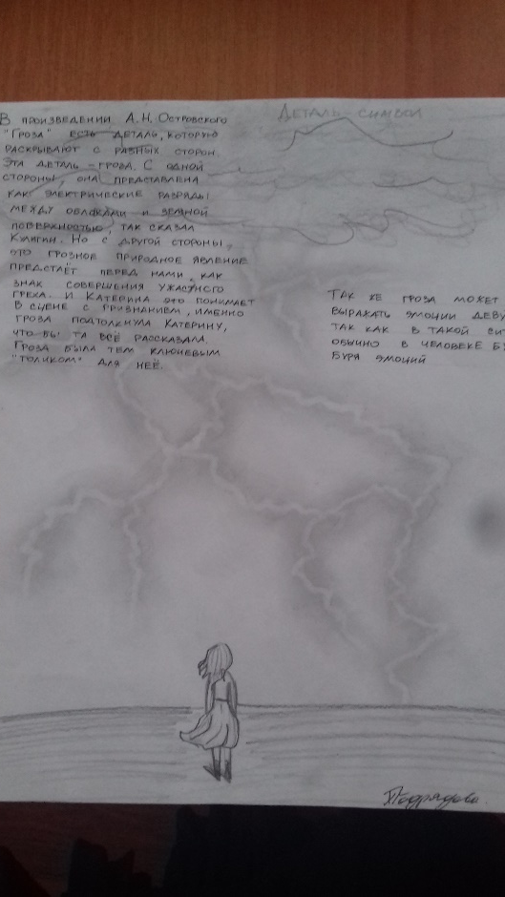

Slide 34
Изучение современных произведений
Интеллектуальные карты,
Вопросы или продолжение фразы:
Мне понравилось, что…
Меня удивило, что…
Меня рассмешило, что…
Мне было страшно, что…
Я сомневаюсь, что…
Мне показалось странным, что…

Slide 35
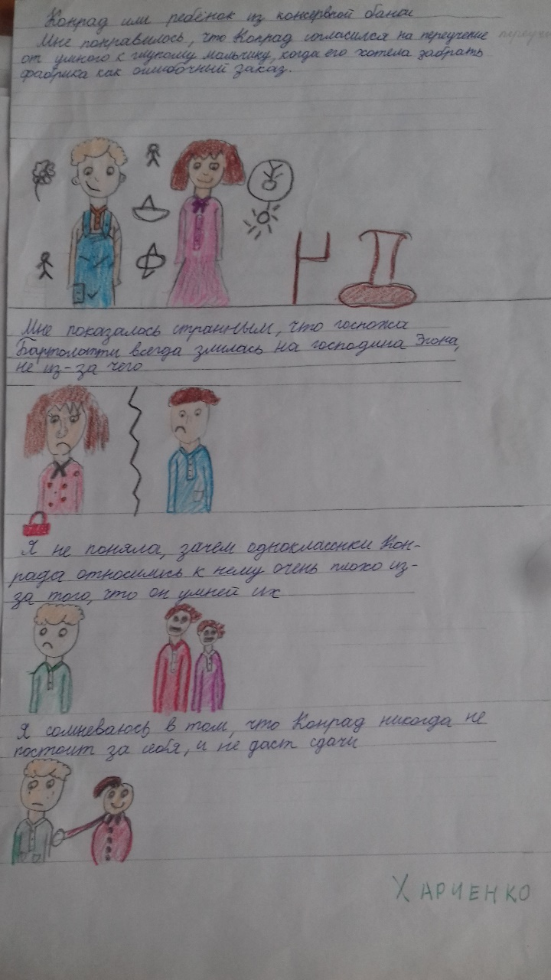
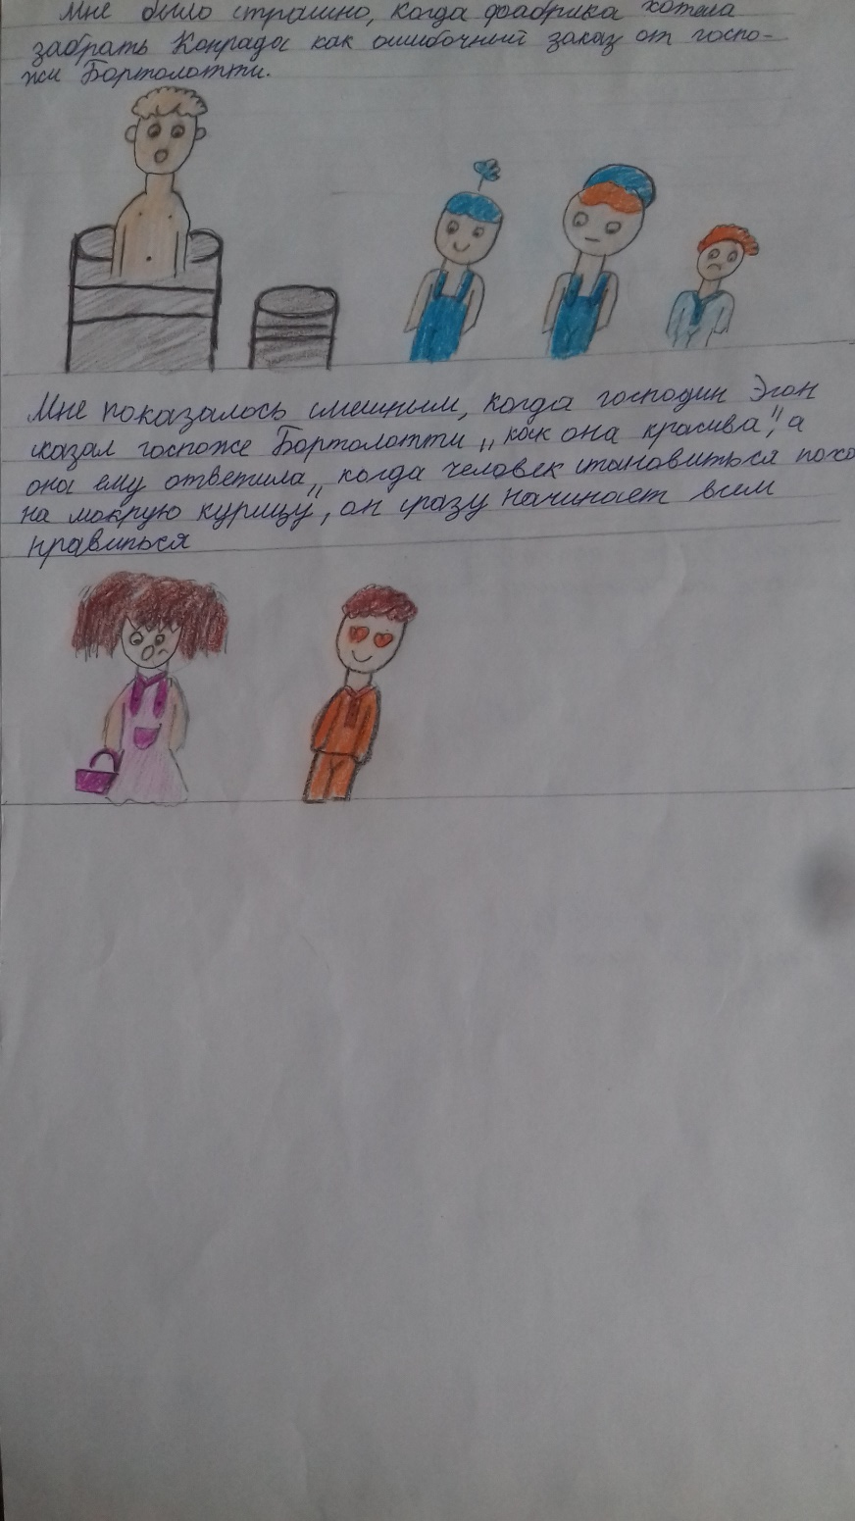

Slide 36
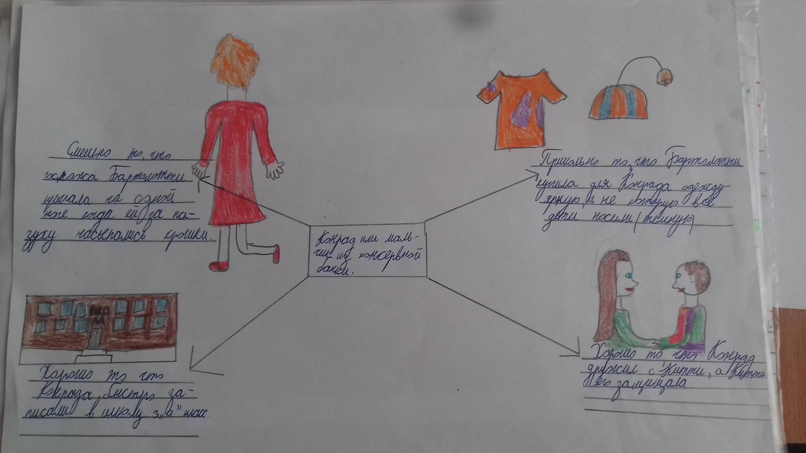

Slide 37
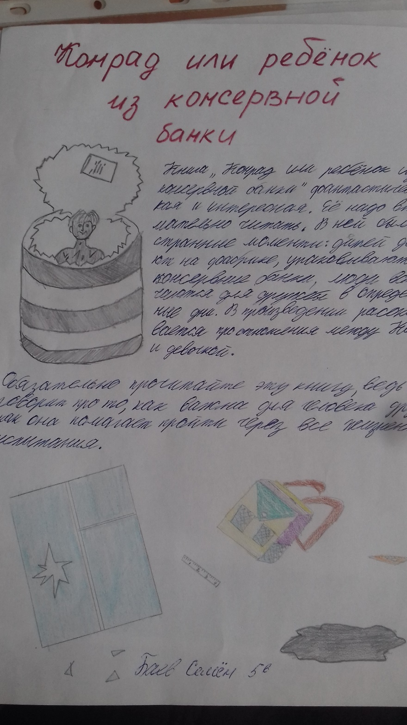

Slide 38
Спасибо)))
Желаю всем удачи
и хорошего послевкусия
от работы и чтения!!!

